Slide 1
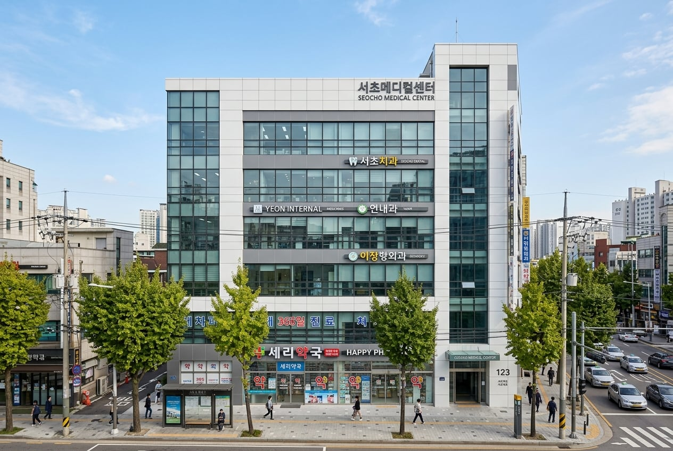
CREDEAL
INVESTMENT MEMORANDUM
잠원동 신축개발 242억
근생빌딩 (신축부지)
근생빌딩 (신축부지)
242억
242억
크리딜 |
1

Slide 2
02
Exterior & Context
건물 외관 및 입지 전경
건물 외관
크리딜 |
2

Slide 3
03
Summary
핵심 투자 지표
매각 희망가
데이터 등급
소재지
자산유형
242억
C
신사·잠원권역 (신사역)
근생빌딩 (신축부지)
3대 핵심 투자 포인트 (Investment Highlights)
01
입지 가치: 해당 권역 소재 자산으로 중장기 자산 가치 및 안정적 수요 검토
02
임대 구조: 적정가 수준의 가격대 및 현 임대차 기반의 현금흐름 분석
03
실사 점검: 계약서 및 공부 확인을 통한 권리관계·물리적 상태 정밀 진단
크리딜 |
3

Slide 4
04
Closing
표기 기준 및 면책
01
관심 표명
→
02
NDA 체결
→
03
현장 실사
담당 중개사에게 초기 관심 표명 및 상담 요청
비밀유지계약 후 상세 임대차·재무 자료 제공
건물 컨디션 및 설비 직접 확인 후 의향서(LOI) 제출
데이터 출처 표기
면책 조항
✓ 공부확인
등기부·대장 등 공적 장부 직접 확인
본 자료는 투자 권유가 아니며, 기재된 정보의 정확성을 보증하지 않습니다.
★ 전문가검증
세무사·감정평가사 등 전문가 확인
▲ 매도인고지
매도인이 구두 또는 서면으로 고지
● 중개인입력
중개인 현장 조사 및 경험 기반 입력
◇ AI추정·가정
시나리오 분석 및 AI 모델 추정
본 자료의 모든 수치는 예비 검토용이며, 상세 실사 자료 및 비밀 상담은 담당 전문 중개사를 통해 제공됩니다.
크리딜 |
4

